Slide 1

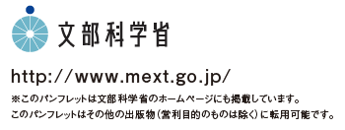
表紙

Slide 2
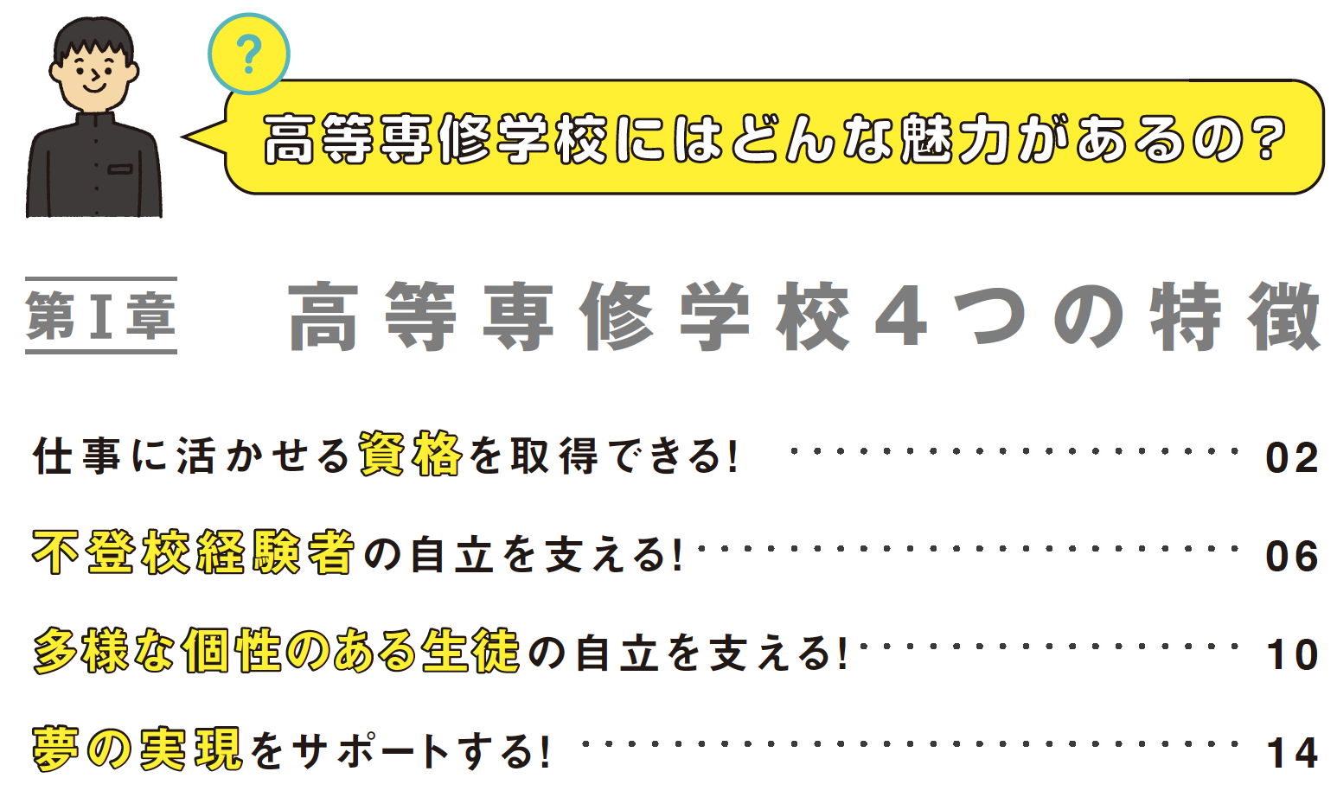
P.０１

Slide 3
①
資格が必要な仕事に
就きたい生徒

Slide 4
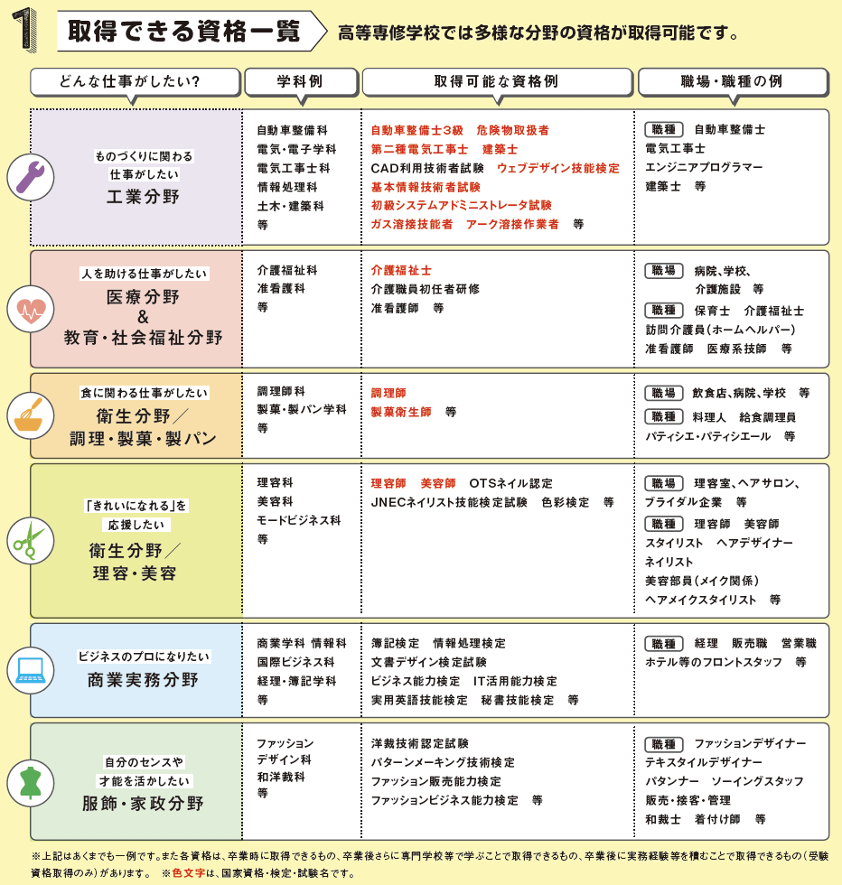
P.０２
（例）
職種
資格
料理人 → 調理師
美容師 → 美容師

Slide 5
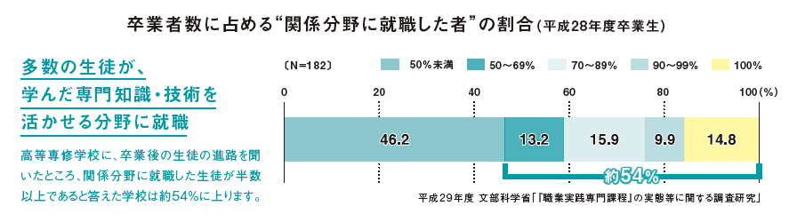
P.０３
５４％
関係分野に就職した生徒数が半数以上の学校

Slide 6
②
不登校経験者で
自立の支えが必要な生徒

Slide 7
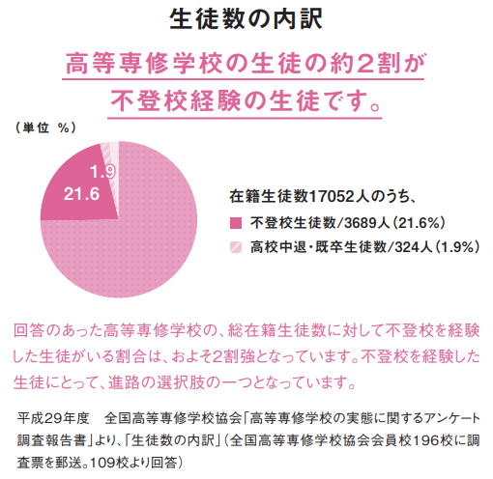
不登校経験の生徒 約２０％
高校中退・既卒生徒 約２％
高等専修学校に入学し、
不登校が解消され
自立する生徒も多い

Slide 8
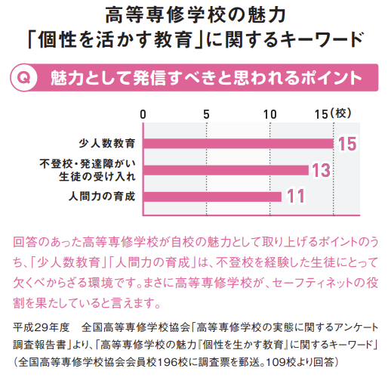
高等専修学校が学びの
セーフティネットの役割を
果たしている！

Slide 9
③
自立の支えが必要な
多様な個性のある生徒

Slide 10
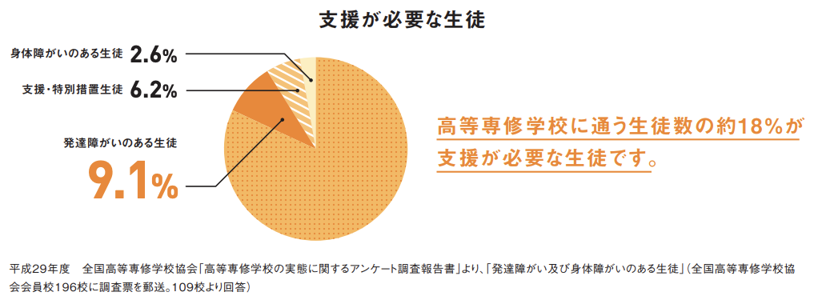

Slide 11
④
資格を必要としない
あこがれの職業があって
サポートが必要な生徒

Slide 12
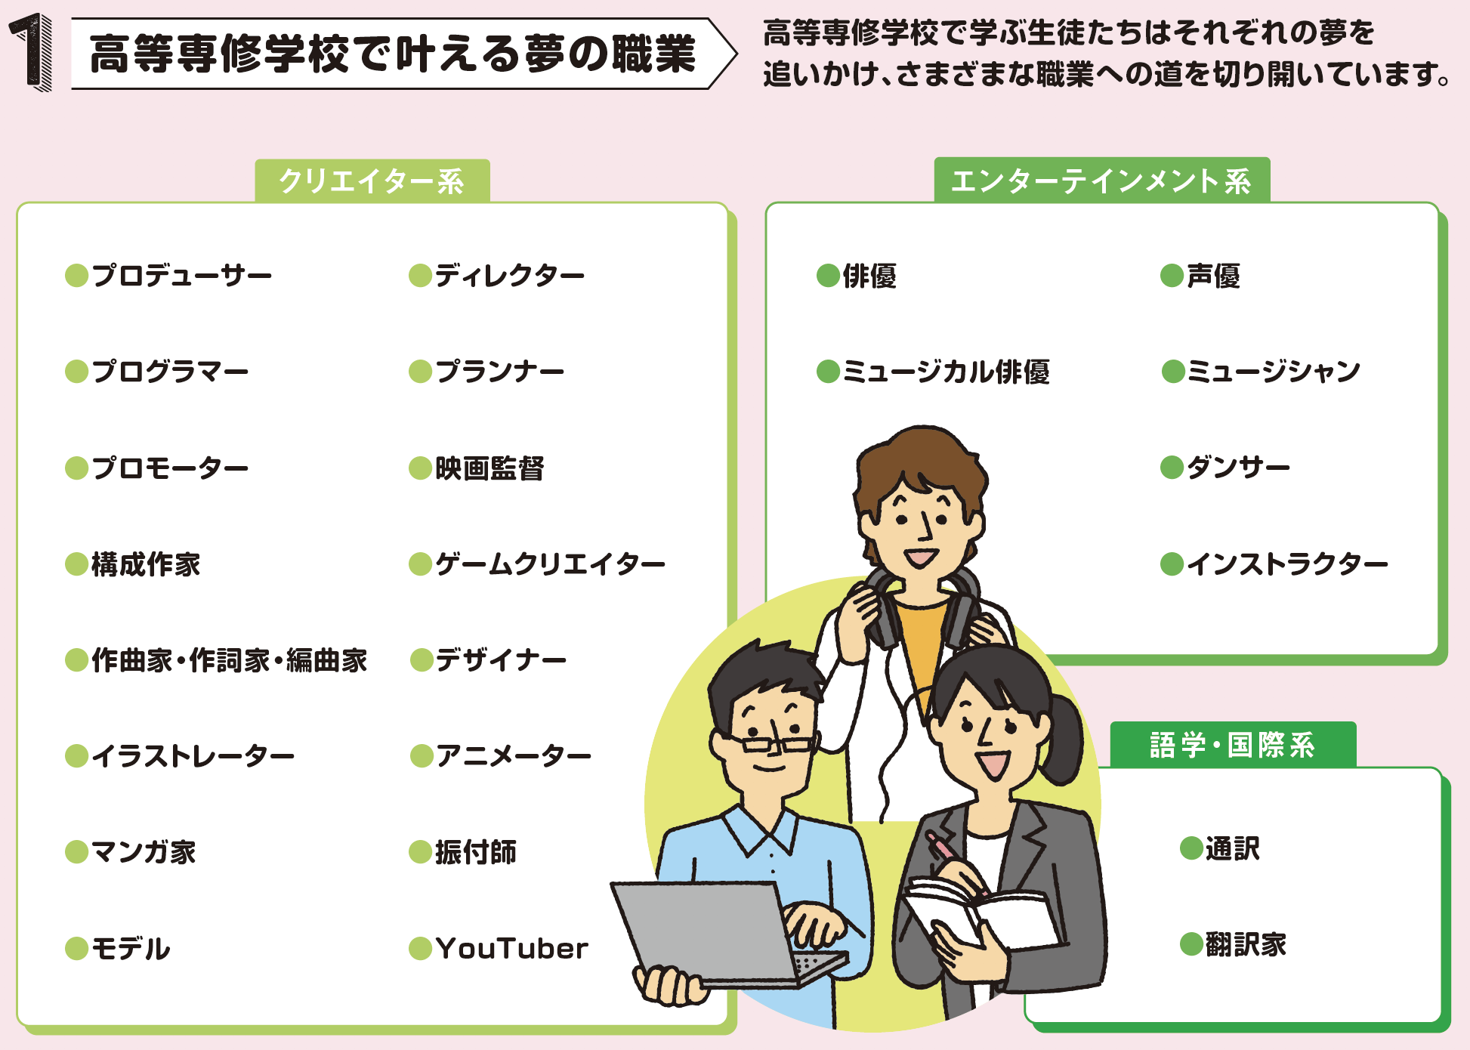

Slide 13
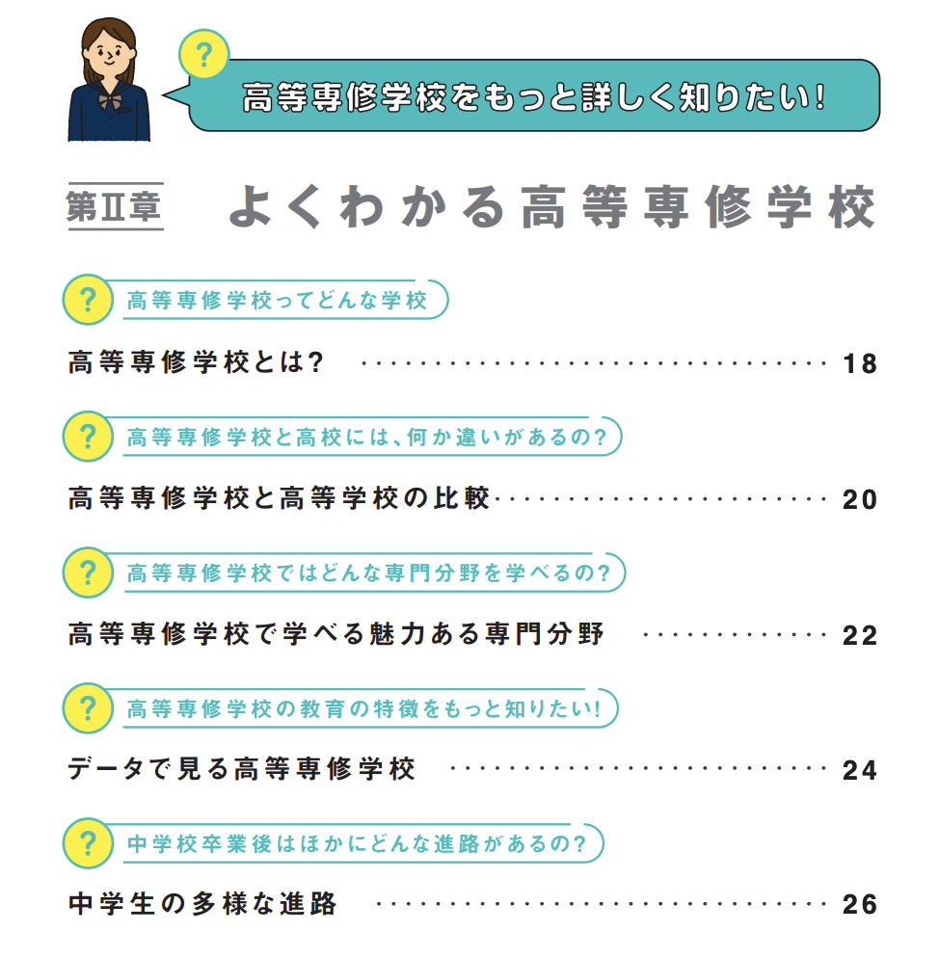
データや情報で見る
高等専修学校
現在約400校で約3万6000人在籍
（平成30年度学校基本調査より）

Slide 14
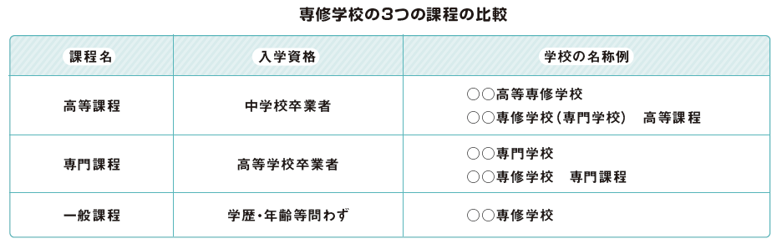

Slide 15
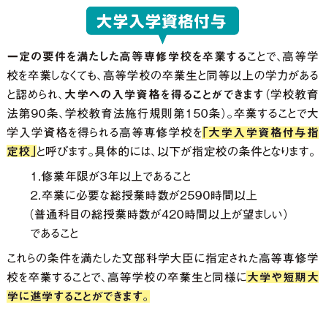
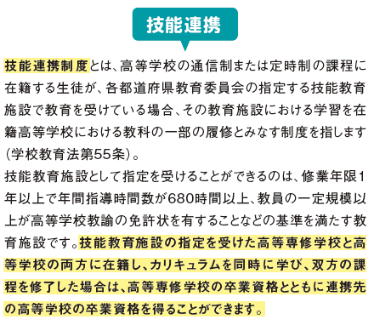

Slide 16
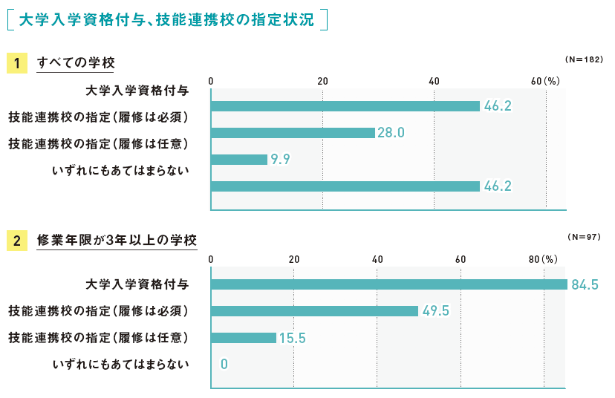

Slide 17
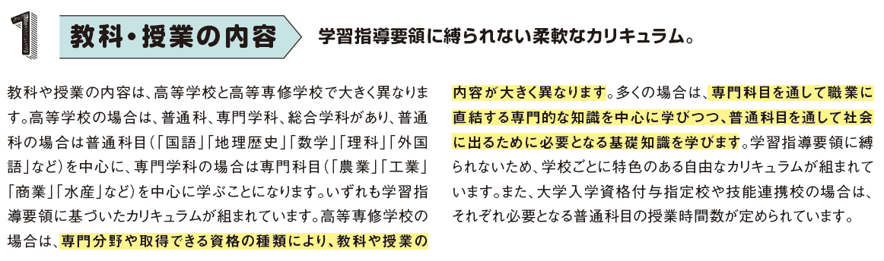

Slide 18
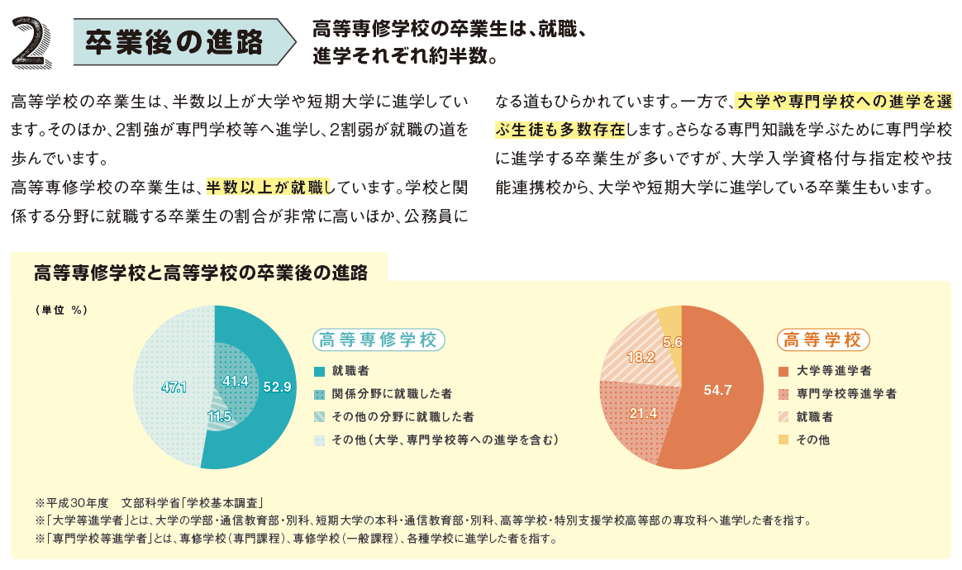

Slide 19
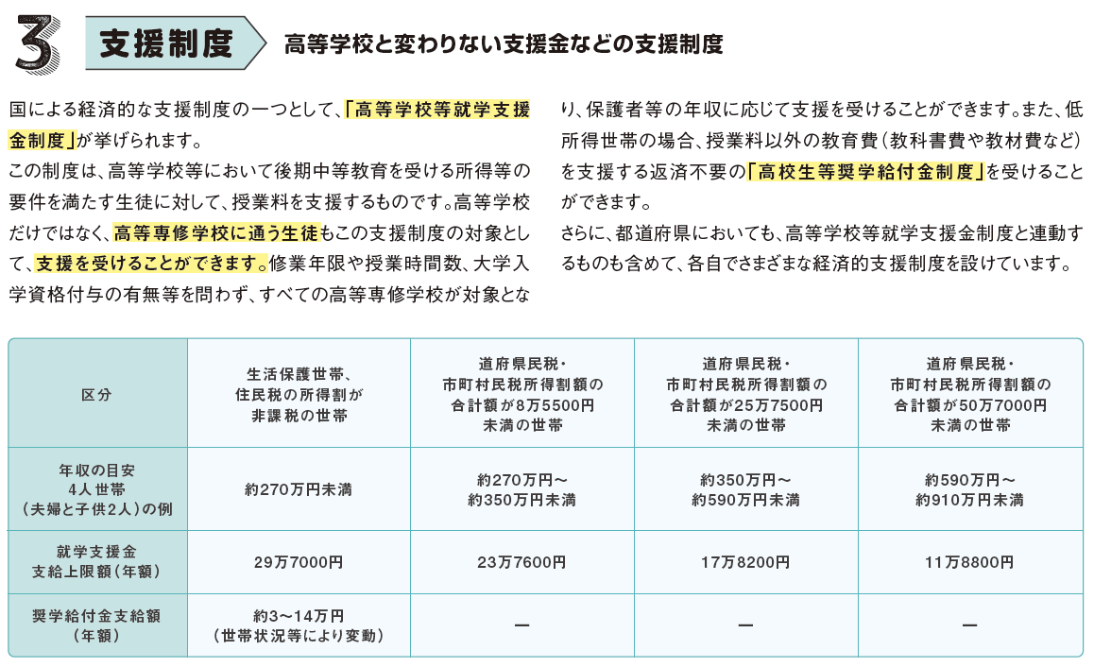

Slide 20
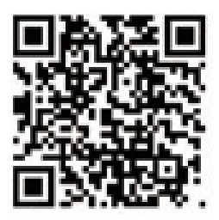
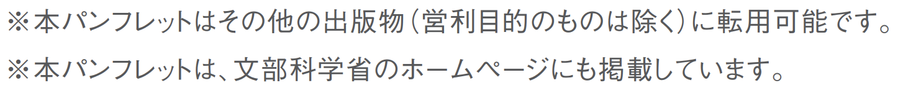
本日説明したパンフレットは
文部科学省のホームページからも
ダウンロード可能です。
文部科学省HPトップ→> 教育 > 大学・大学院、専門教育 >
専修学校・各種学校教育の振興 > 『未来をひらく高等専修学校』
http://www.mext.go.jp/a_menu/shougai/senshuu/1413725.htm

